Slide 1
Phase 2
Hubert Baniecki, Wojciech Kretowicz

Slide 2
Na czym skończyliśmy
Znaleźliśmy kolumny zakłócające proces klasteryzacji
Zaufaliśmy zależnościom liniowym
Zauważyliśmy, że da się sensownie odseparować liniowo dwa klastry w tym zbiorze wykorzystując regresję logistyczną
Zdecydowaliśmy się na użycie tego modelu
Po usunięciu połowy kolumn, nadal otrzymaliśmy porównywalny wynik
Nasz algorytm działał najszybciej

Slide 3
Co wymyśliliśmy
Przetworzenie zmiennych – przekształcenia log/sqrt
Z zbioru usunęliśmy 5% zduplikowanych wierszy
Użyliśmy kmeans dla 8 klastrów
Wybraliśmy 8 centroidów jako punkty, których etykiety chcemy poznać
Z założenia znamy etykiety 5% zbioru testowego

Slide 4
Co wymyśliliśmy II
Wykorzystaliśmy Algorytm separacji liniowej z założeniem silnych wag znanych (9+10 losowych) punktów
Do tak uzyskanej klasteryzacji dodaliśmy szum dla punktów bliskich granicy decyzyjnej
Na podstawie tej klasteryzacji szukamy optymalnych hiperparametrów dla regresji logistycznej

Slide 5


Opis algorytmu – regresja logistyczna
Klasyfikacja
Y – etykiety 0/1, dane
C - hiperparametr

Slide 6


Opis algorytmu – klasteryzacja liniowa
Klasteryzacja
Y – dowolne liczby rzeczywiste, parametry, nie są dane
h – sigmoid
C, D, P – hiperparametry

Slide 7

Opis algorytmu – klasteryzacja liniowa II
Stosunek liczności klastrów powinien być proporcjonalny do P

Slide 8
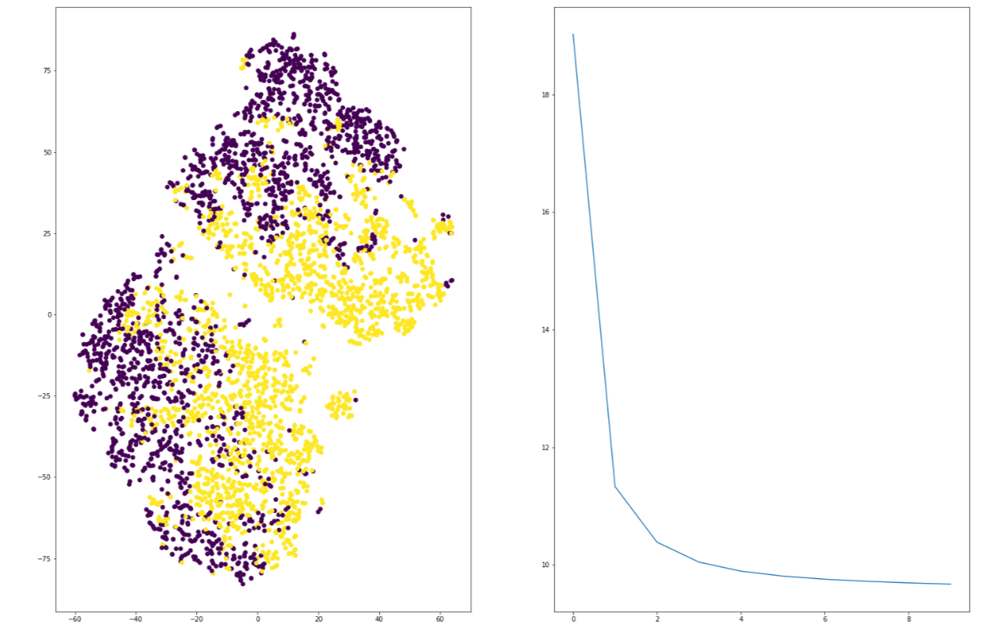
Jakie były tego efekty

Slide 9
Jakie były tego efekty II
Nasza klasteryzacja, pomimo niedeterministyczności, działała w miarę podobnie dla różnych seedów
Dostaliśmy podział na klastry, który potraktowaliśmy jako zbiór właściwych etykiet, do którego dodaliśmy pewien szum
Znaleźliśmy losowym przeszukiwaniem optymalne hiperparametry dla regresji logistycznej
Zgłosiliśmy nasz model

